Slide 1
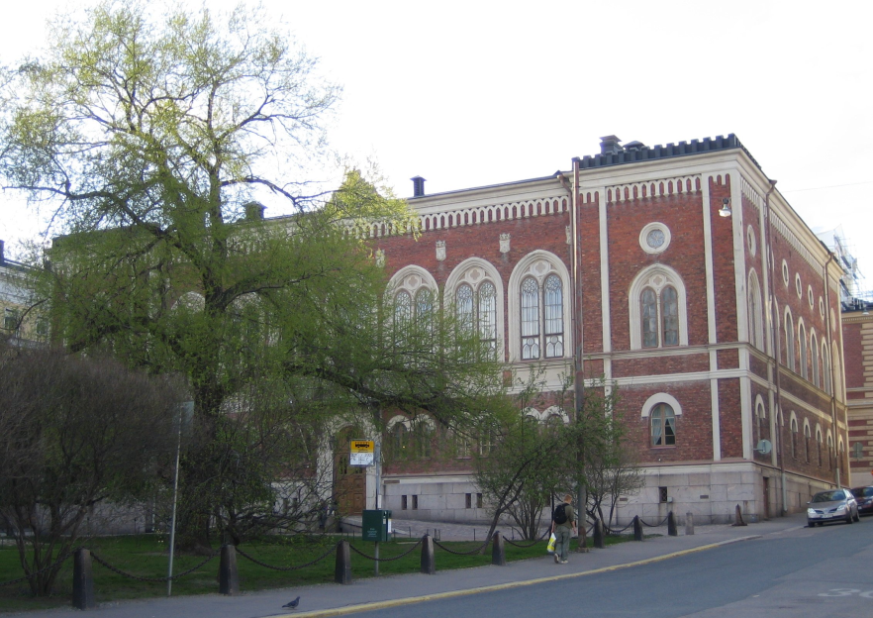
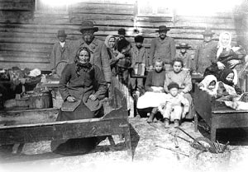
Det finländska ståndssamhället

Slide 2
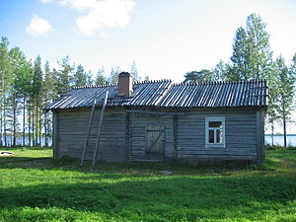
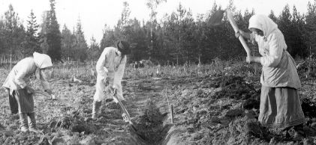
De fattiga
Obesuttna = personer som inte ägde sin egen jord
Torpare = obesuttna som hyrde en gård och jord med hjälp av dagsverken
Inhysingar = obesuttna som var hemlösa

Slide 3
Uppg.
Läs s.36-38
Hur många människor av landets befolkning levde på landsbygden i början av autonomins tid?
Hur många var obesuttna?
Vilket var det största problemet för torparna?

Slide 4
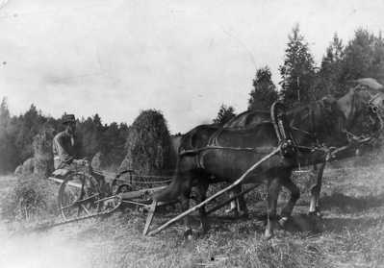
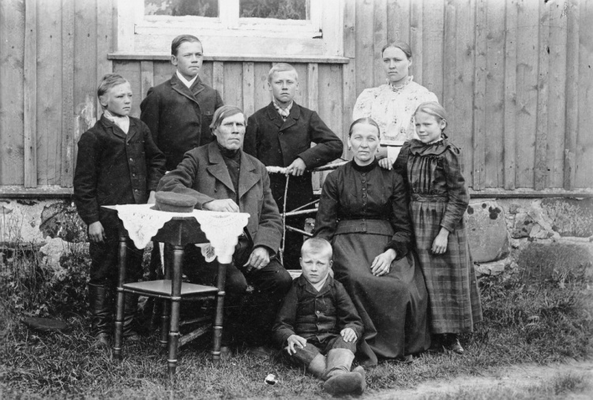
bönderna
Den största gruppen bland ständerna (ca 26 %)
Ägde hus, jord och skog

Slide 5
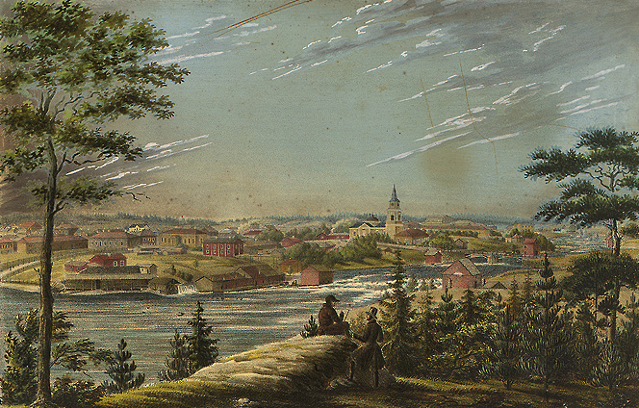
borgarna
Ca 3 % av befolkningen
Bodde i städerna, och var t.ex. köpmän och hantverkare till yrket
En del var förmögna

Slide 6
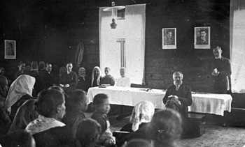
Prästerna
Förutom arbetet som präst fungerade prästen också som lärare och hjälpte fattiga människor
Betydelsefulla personer i bondesamhället
Ca 0,3 % av befolkningen

Slide 7
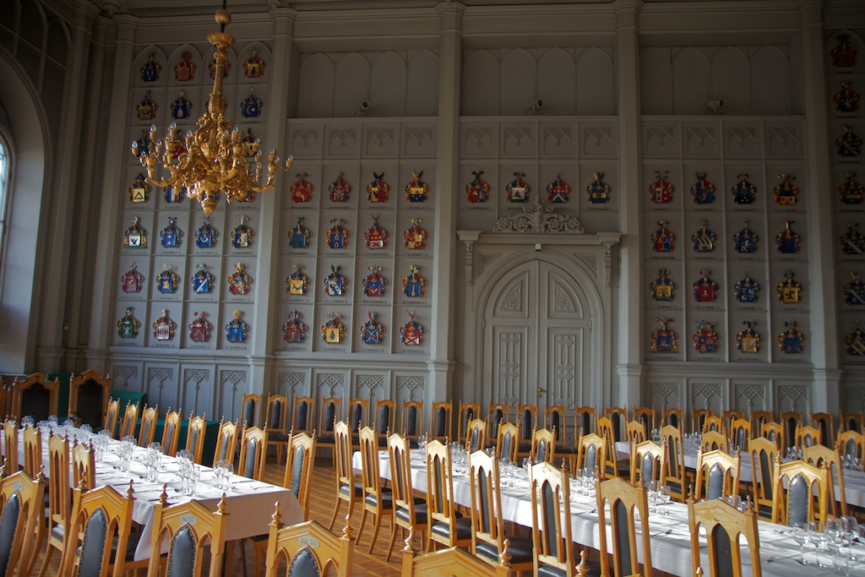
Adeln - överklassen
Färre än en procent av befolkningen
Ärvde sina titlar och förmögenheten
Den grupp som ansågs vara viktigast i ståndssamhället

